Slide 1
BÁO CÁO
ĐỒ ÁN:
CHUYÊN ĐỀ TRUYỀN THÔNG VÀ MẠNG KHÔNG DÂY
GVHD: Nguyễn Bá Nhiệm
Thành viên:
Đổ Trọng Hảo – 110117051
Nguyễn Minh Thư – 110117035
Võ Lê Khánh Duy – 110117048

Slide 5
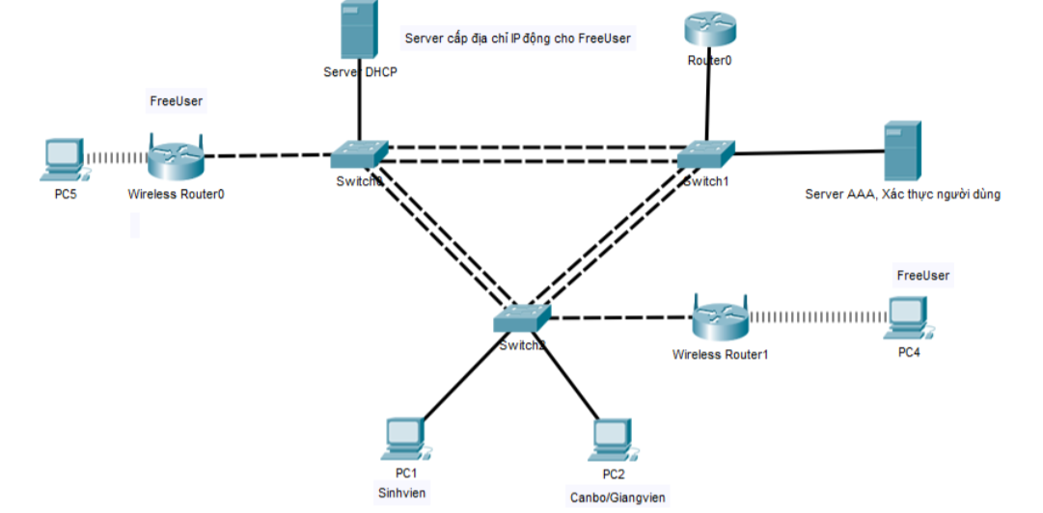
Hệ thống mạng

Slide 6
Sinh viên (cung cấp khoảng 500 host)
Số bit cần để đáp ứng cho số lượng 500 host là: 9 bit.
Số bit của Subnet mask mới: 16 + (16-9) = 23
Do đó với yêu cầu này ta sử dụng đường mạng: 172.172.0.0/23
+ HostID: 172.172.0.1 – 172.172.1.254
+ Broadcast: 172.172.1.255

Slide 7
FreeUser (cung cấp khoảng 250 host)
Do đó với yêu cầu này ta sử dụng đường mạng: 172.172.2.0/23
+ HostID: 172.172.2.1 – 172.172.3.254
+ Broadcast: 172.172.3.255
+ Subnet mask: 255.255.254.0

Slide 8
Cán bộ/giảng viên (cung cấp khoảng 100 host)
Do đó với yêu cầu này ta sử dụng đường mạng: 172.172.4.0/23
+HostID: 172.172.4.1 – 172.172.5.254
+Broadcast: 172.172.5.255
+Subnet mask: 255.255.254.0

